Slide 1
用Sina App Engine 部署你的Project
哈尔滨工业大学 计算机科学与技术学院
杨志飞 http://vivid.name
高级语言程序设计I 2013年12月11日

Slide 2
SAE注册、登陆
这个就不说了，大家都会的

Slide 3
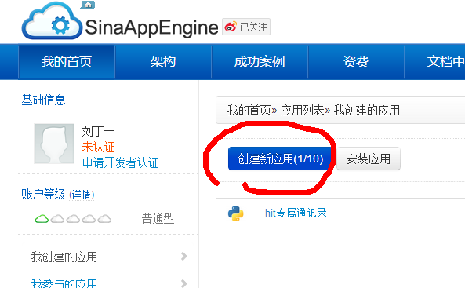
创建应用
http://sae.sina.com.cn/?m=myapp

Slide 4
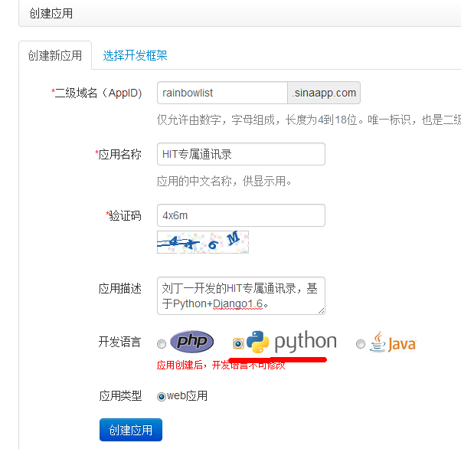
创建应用
按提示填写

Slide 5
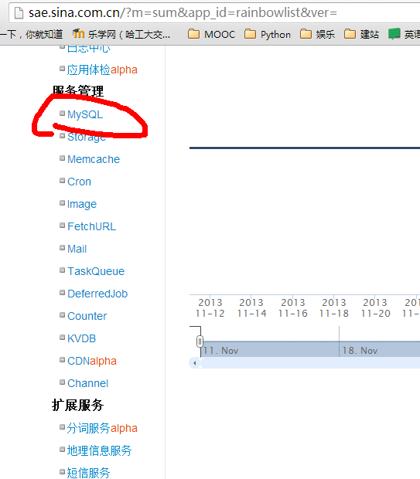
初始化设置
点进这个应用，在左边“服务管理”中找到MySQL

Slide 6
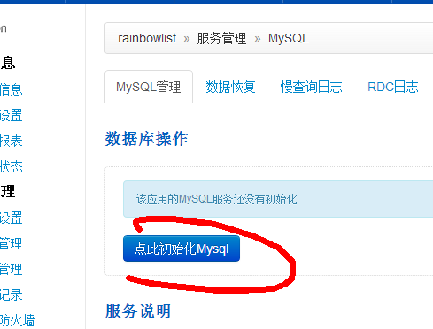
初始化设置

Slide 7
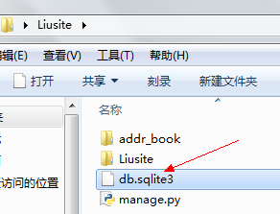
导入数据库
我们做Project使用的数据库是sqlite3，而sae支持的数据库是mysql，所以我们要把db.sqlite3文件中的数据导入mysql数据库。
请确定你的电脑上已经安装了sqlite3.

Slide 8
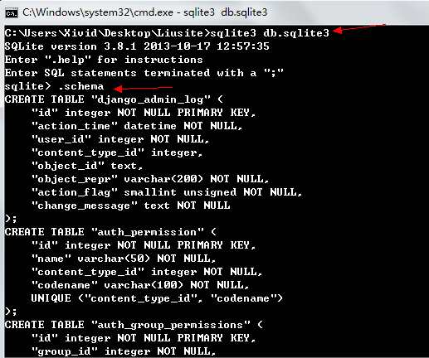
导入数据库
通过如图方式获得SQL语句
首先用sqlite3打开db.sqlite3:
sqlite3 db.sqlite3
然后键入.schema命令（注意有个点）并回车：
.schema
将返回的所有信息复制到记事本（注意删掉不必要的换行）

Slide 9
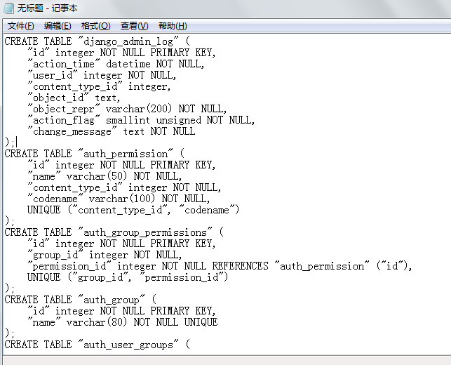
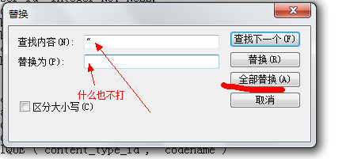
导入数据库
将所有双引号替换成空。
因为sqlite3用的sql语句和mysql有些不同，mysql中不用引号。

Slide 10
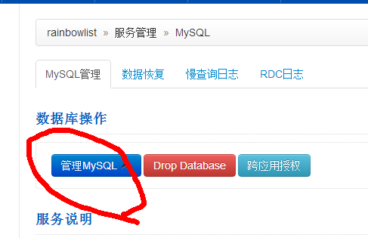
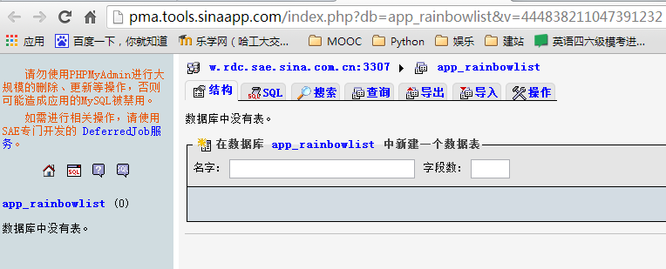
导入数据库
点击管理Mysql，进入phpmyadmin

Slide 11
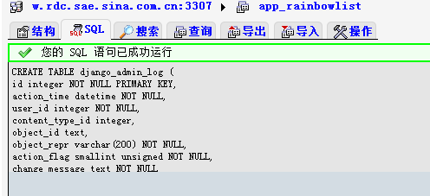
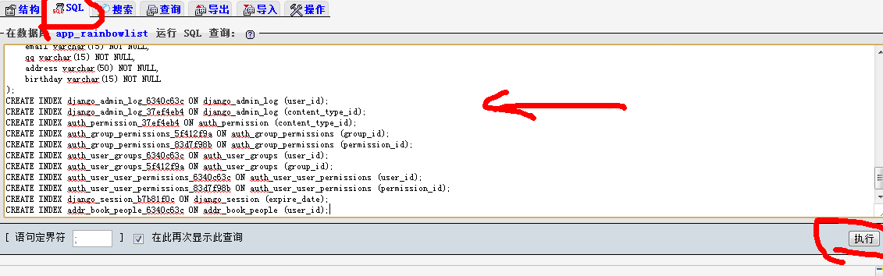
导入数据库
点击SQL选项卡，把刚才的东西全都复制进来，点击右下角的执行

Slide 12
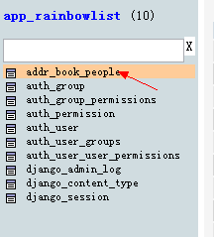
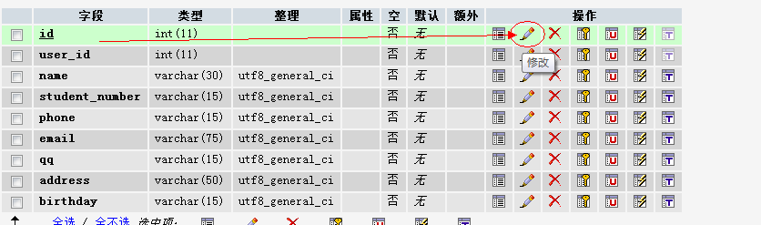
导入数据库
设置自增长：
现在建立的mysql数据表的id字段没有默认自增长，需要手动设置。
先点开这个数据表
修改id字段

Slide 13
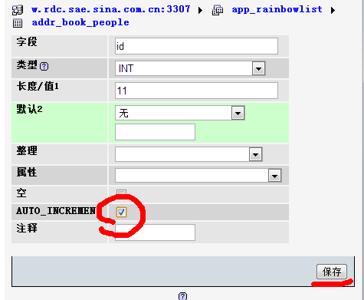
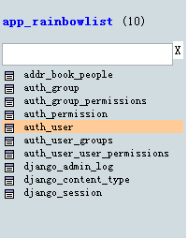
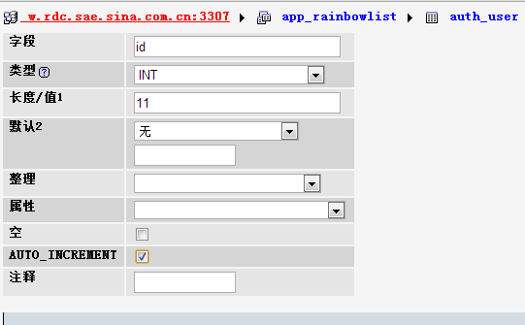
导入数据库
AUTO_INCREMENT打上勾，保存。
然后点开auth_user数据表。也对它的id字段设置AUTO_INCREMENT。

Slide 14
用SVN上传代码

Slide 15

用SVN上传代码
自行下载TortoiseSVN-1.7并安装
我用的TortoiseSVN-1.7.13.24257-x64-svn-1.7.10.msi

Slide 16
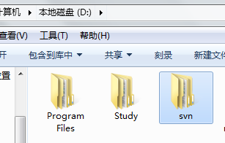
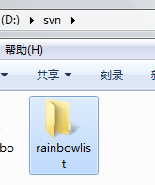
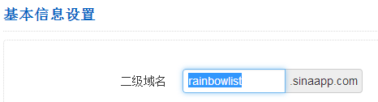
用SVN上传代码
在合适的位置创建一个svn文件夹。如：
D:\svn\
在其中创建一个目录，文件夹名为创建应用时填在二级域名里的名字，如rainbowlist。

Slide 17
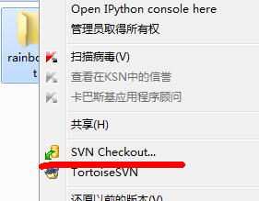
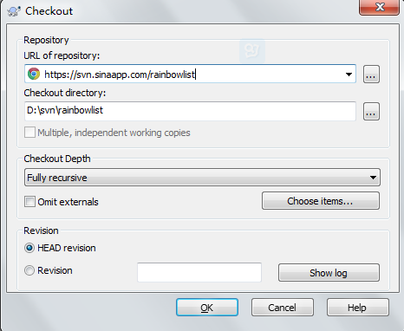
用SVN上传代码
右击这个文件夹，点击SVN Checkout…
在弹出的对话框中，第一个填写https://svn.sinaapp.com/(还是那个名字)，像图中那样。点击ok。

Slide 18
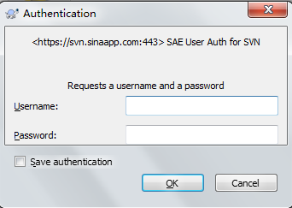
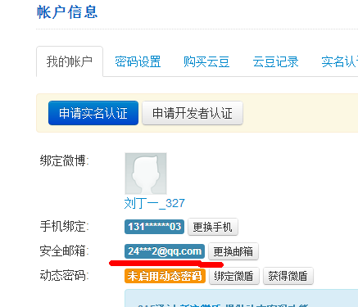
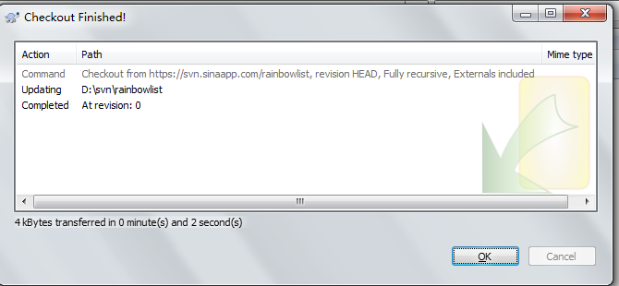
用SVN上传代码
填写你的安全邮箱和安全密码。就是图中的安全邮箱。注意选上save authentication，以后就不用输密码了，很方便。
这是结果

Slide 19
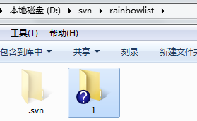
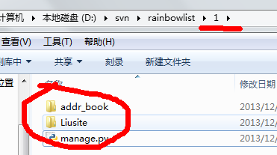
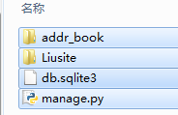
用SVN上传代码
在这个文件夹里面再新建一个文件夹“1”，存放你的应用的第一个版本。（sae貌似支持最多十个版本，第i个版本的访问网址为
http://i.{yourappname}.sinaapp.com
而{yourappname}.sinaapp.com会默认显示你选择的“默认版本”（见这里）。
把你的project中的文件全都放到1里面。（db.sqlite3就不用了）

Slide 20
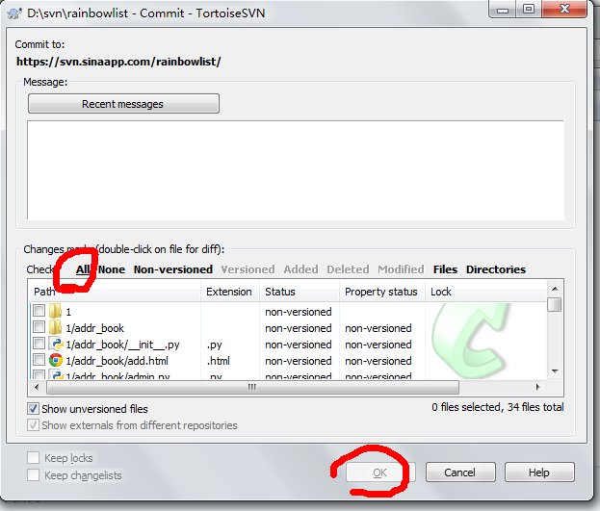
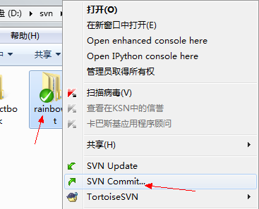
用SVN上传代码
选择All，然后OK.
回到svn目录，右击应用文件夹，点击svn commit。

Slide 21
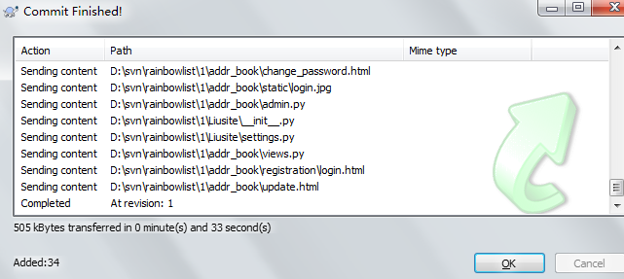
用SVN上传代码
上传成功
最后一行Completed
At revision:1
表示这是你第1次修改版本1.以后每commit一次版本1，这里的数字都会加一。
同样地，你还可以新建文件夹“2”、“3”、……，每个版本都会从1开始计数。
一般来说，大改的时候才需要新建版本，小改的话，只要在原版本文件夹中修改文件，然后commit、让它自动修改revision就行了。

Slide 22
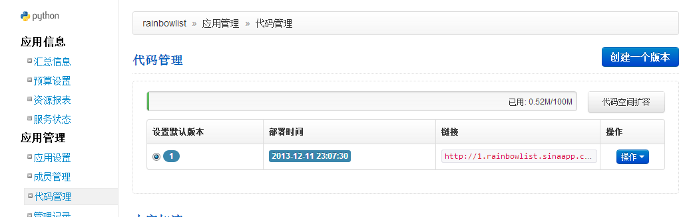
用SVN上传代码
第一个版本传上去了，在代码管理中已经有。它已经被设为“默认版本”。

Slide 23
修改你的Project
主要是放上两个配置文件，修改一下settings.py的参数，使程序能够连接到sae的mysql数据库，并能读取你的静态文件（static）（css等）。

Slide 24
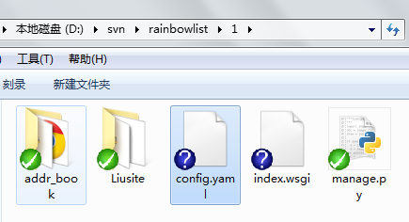
修改你的Project
在1里面新建一个config.yaml和一个index.wsgi。

Slide 25
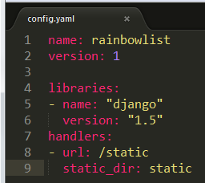
修改你的Project
config.yaml内容如下：
name: （还是刚才那个你的app名字）
version: 1
libraries:
- name: "django"
version: "1.5"
handlers:
- url: /static
static_dir: static
这是一个示例

Slide 26
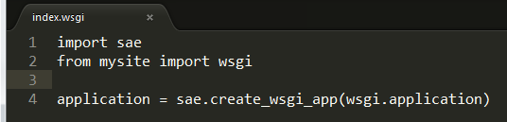
修改你的Project
index.swgi内容如下
import sae
from mysite import wsgi
application = sae.create_wsgi_app(wsgi.application)
如果你的project不叫mysite的话……那就自己对应地改掉

Slide 27
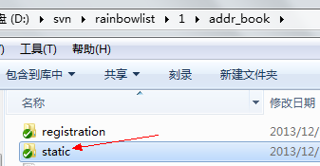
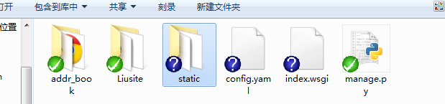
修改你的Project
将你原本的static文件夹剪切出来，放到1里面。

Slide 28
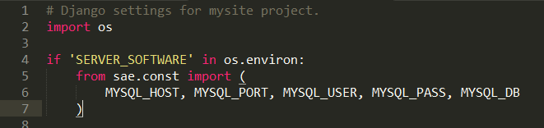
修改你的Project
修改settings.py
1.在最前面加入：
import os（这行如果已经有就不用加了）
if 'SERVER_SOFTWARE' in os.environ:
from sae.const import (
MYSQL_HOST, MYSQL_PORT, MYSQL_USER, MYSQL_PASS, MYSQL_DB
)

Slide 29
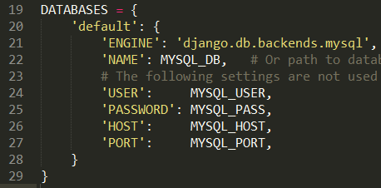
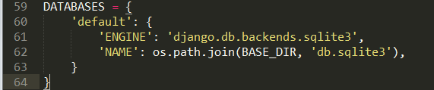
修改你的Project
2.修改database部分
原设置
新设置
文字版代码见下页

Slide 30

修改你的Project
DATABASES = {
'default': {
'ENGINE': 'django.db.backends.mysql', # Add 'postgresql_psycopg2', 'mysql', 'sqlite3' or 'oracle'.
'NAME': MYSQL_DB, # Or path to database file if using sqlite3.
# The following settings are not used with sqlite3:
'USER': MYSQL_USER,
'PASSWORD': MYSQL_PASS,
'HOST': MYSQL_HOST,
'PORT': MYSQL_PORT,
}
}
小注意：staticurl一定要写成’/static/’这样的，不要少斜线

Slide 31
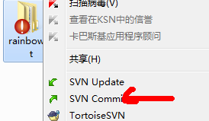
修改你的Project
最后Commit（All）

Slide 32
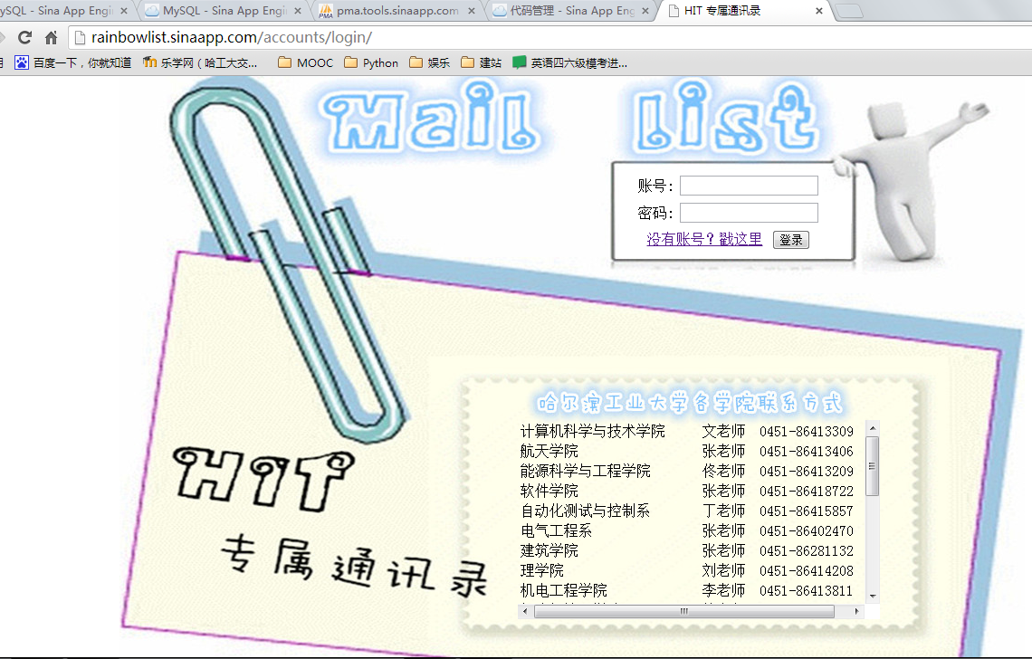
测试
访问
(yourappname).sinaapp.com
成功！
（此时这个网址就相当于本地时那个127.0.0.1:8000，但127.0.0.1:8000不再可用，如果你的html中有a标签指向其中的绝对URL，需要自己改掉）

Slide 33
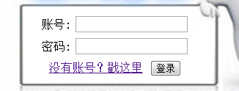
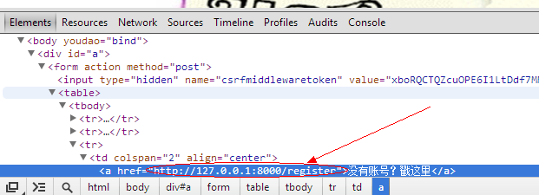
测试
需要改的例子

Slide 34
成功！
这次教程使用的Project出自伟大的计科2班班长刘丁一，希望大家不要去参考他的代码。
谢谢！
哈尔滨工业大学
2013级计科2班 杨志飞

